Slide 1

Вакцинопрофилактика инфекционных болезней детей
Сибгатуллина Ильмира Раисовна
консультант отдела охраны здоровья детей Управления медицинской помощи детям и службы родовспоможения Департамента здравоохранения Ханты-Мансийского автономного округа – Югры

Slide 2

Департамент здравоохранения Ханты-Мансийского автономного округа – Югры
Стратегия иммунопрофилактики инфекционных болезней на период до 2035 года
Распоряжение Правительства Российской Федерации от 18.09.2020
№ 2390-р «Об утверждении Стратегии развития иммунопрофилактики инфекционных болезней на период до 2035 года» - документ, определяющий государственную политику по развитию иммунопрофилактики в Российской Федерации до 2035 года.
Имеются риски, требующие проведения планомерной работы
по совершенствованию мероприятий по иммунопрофилактике инфекционных болезней, в том числе, связанные с завозом инфекций из эпидемиологически неблагополучных стран и осложнение эпидемиологической ситуации, особенно в регионах с недостаточной иммунной прослойкой населения.

Slide 3
Департамент здравоохранения Ханты-Мансийского автономного округа – Югры
Актуальность детской иммунизации
Дети – одна из самых уязвимых групп риска по заражению инфекционными болезнями. Вакцинация сыграла огромную роль в прогрессе современной цивилизации, победила многие инфекционные болезни. Однако в общественном мнении достаточно часто возникает негативное отношение к вакцинации детей.
На одной стороне – родители, которых регулярно бомбардируют историями об опасностях прививок.
По другую сторону – детские врачи. Они боятся отпускать домой непривитых детей, беспокоятся, что в холлах поликлиник могут находиться непривитые дети, бессимптомные носители инфекционных патогенов, пациенты в инкубационном периоде инфекции.
А между двух огней – ДЕТИ. Они беззащитны и становятся жертвами инфекций, которыми болели их дедушки и бабушки. Вспышки кори, коклюша, ротавируса, бактериальных менингитов, причинили страдания многим детям, а у нескольких наступили неблагоприятные исходы, потому что их родители боялись прививок сильнее, чем болезней, которые они предотвращают.
В общей неразберихе возникла еще одна группа – родители, обеспокоенные тем, что их дети оказались в зоне риска из-за непривитых сверстников. Здоровье этих детей зависит от того, привиты ли те, кто их окружает.

Slide 4
Департамент здравоохранения Ханты-Мансийского автономного округа – Югры
Коллективный иммунитет – «ров и стены вокруг замка»
Для предотвращения распространения инфекций нужно, чтобы была привита определенная доля населения, - это явление называется популяционный или коллективный иммунитет. Дети, не привитые, в том числе по медицинским причинам, тоже защищены от болезни, поскольку окружены группой, в которой высок процент вакцинированных, - это как стены и ров вокруг замка.
Однако сейчас, когда все больше родителей решают не прививать детей, стена имеет повреждения, а ров обмелел, в итоге болезни возвращаются. Как родители пришли к убеждению, будто вакцины не спасают жизнь, а грозят чем-то ужасным?
Антипрививочное движение существует столько же, сколько сами прививки.
Я не знаю задумывались ли эти родители о том, что коллективный иммунитет, которым они пользуются в своих интересах, нацелен на защиту именно тех детей, которым действительно нельзя прививаться. Когда коллективный иммунитет «упадет», позиция «сам за себя» будет дискредитирована.
Для одного ребенка, больного ветряной оспой, просто ветрянка, для другого – может быть вопросом жизни и смерти.

Slide 5
Департамент здравоохранения Ханты-Мансийского автономного округа – Югры
«Стратегия кокона»
Чтобы обезопасить детей, которым нельзя прививаться по медицинским показаниям, экспертами ВОЗ была разработана «стратегия кокона».
Она предполагает активную иммунизацию близкого окружения ребенка, снижает риск инфицирования ребенка.

Slide 6
Департамент здравоохранения Ханты-Мансийского автономного округа – Югры
Вакцинопрофилактика прерывает порочный круг роста резистентности к антибиотикам
Бактерии, резистентные к целому ряду антибактериальных препаратов!
Пневмококк.
Гемофильная палочка.
Прививки против пневмококка и гемофильной инфекции – входят в комплекс лечебно-реабилитационных мероприятий.
ВОЗ рекомендует включение вакцины для профилактики гемофильной инфекции во все программы иммунизации младенцев.

Slide 7

Департамент здравоохранения Ханты-Мансийского автономного округа – Югры
Календари прививок разных стран

Slide 8
Департамент здравоохранения Ханты-Мансийского автономного округа – Югры
Национальный календарь прививок
В России Календарь прививок впервые был введен в 1973 году
и в начале 1980-х включал вакцинацию против 7 инфекций (туберкулез, полиомиелит (ОПВ), коклюша, дифтерии, столбняка, кори и эпидемического паротита).
В дальнейшем Национальный календарь расширялся и сейчас Российское государство гарантирует бесплатную вакцинацию от 12 инфекций и от 19 – по эпидемическим показаниям для людей определенных профессий и проживающих в определенных территориях (риск-ориентированный подход).
Российский Нацкалендарь прививок сегодня – один из самых полных, он постоянно совершенствуется и по числу включенных в него инфекций соответствует лучшим мировым практикам.
«Идеальный календарь вакцинации-2023» Союза педиатров России в дополнение к указанным 12 инфекциям, включает вакцинацию против ротавирусной инфекции, ветряной оспы, менингококковой инфекции и папилломовирусной инфекции, гепатита А.
Население Югры имеет возможность бесплатно защитить себя и своих детей против указанных инфекций.

Slide 9
Департамент здравоохранения Ханты-Мансийского автономного округа – Югры
Туберкулез
По оценке ВОЗ, Россия входит в число стран с высоким бременем туберкулеза, одна из причин – распространение множественной лекарственной устойчивости (МЛУ) возбудителя.
У 48% микобактерий, выделенных от больных в России, отмечается резистентность к 2 препаратам, 16% демонстрируют МЛУ.
Вывод: для каждого 6 пациента с Tbs может не оказаться эффективного лечения!
В ХМАО - Югре заболеваемость туберкулезом стабилизировалась на высоком уровне. В ряде муниципальных образований заболеваемость превышает окружной показатель (2018 - 2022 заболело туберкулезом детей до 17 лет - 139 чел.).
Вакцинация остается единственным методом предупреждения тяжелых и часто летальных форм туберкулеза у детей! Является неотъемлемой частью календарей многих стран (обязательна более чем в 60 странах мира. Официально рекомендована еще в 118).

Slide 10
Департамент здравоохранения Ханты-Мансийского автономного округа – Югры
Вирусный гепатит В
С 1982 года доступна вакцина против гепатит В.
Вакцина защищает от гепатита В на 98-100% и её хронических последствий на 95%.
Является первой вакциной против одного из основных видов рака человека.
Вирус гепатита В в 50-100 раз контагиознее ВИЧ!
Для подростков имеется высокий риск заражения во время пирсинга или нанесения тату.
После проведения полной серии вакцинации более чем у 95% детей грудного возраста, детей других возрастных групп и молодых людей появляются защитные титры антител.
Защита сохраняется, по меньшей мере 20 лет, а возможно – всю жизнь.

Slide 11
Департамент здравоохранения Ханты-Мансийского автономного округа – Югры
Пневмококковая инфекция
Пневмококк был индентифицирован довольно давно - в 1881 году. Но вакцины стали разрабатывать только во второй половине 20 века. Трудность создания таких вакцин заключалась в огромном количестве типов пневмококка.
Поскольку пневмококк могут быть компонентом нормальной носоглоточной флоры, при определенных условиях (переохлаждение, стресс, вирусная инфекция), происходит распространение из носоглотки с развитием местной инфекции (отит, синусит, бронхит, пневмония) или генерализованной формы (менингит, сепсис) при проникновении микроорганизма в кровеносное русло.
Важно! Не стоит откладывать вакцинацию на второе полугодие или второй год жизни, так как к этому времени может произойти инфицирование ребенка.

Slide 12
Департамент здравоохранения Ханты-Мансийского автономного округа – Югры
Уровень носительства пневмококков
Группа | Уровень носительства пневмококков, %
Воспитанники интернатов | 50,7
Воспитанники детских садов | 49,3
Школьники младших классов | до 35
Школьники старших классов | до 25
Призывники в армии | 45
Взрослые, имеющие детей | 18-29
Взрослые, не имеющие детей | 6

Slide 13
Департамент здравоохранения Ханты-Мансийского автономного округа – Югры
Гемофильная инфекция
Это группа острых инфекционных болезней, вызванных гемофильной палочкой:
гнойный менингит (60%)
эпиглоттит (10-15%, воспаление надгортанника и окружающих тканей, может привести к внезапной асфиксии и летальному исходу; смертность достигает 5-10%).
сепсис (6-10%)
пневмония, остеомиелит, перикардит, возникающие у детей до 5 лет.
Для лечения гемофильной инфекции используют антибиотики, но возбудитель довольно устойчив к целому ряду антибактериальных препаратов.
Гемофильную инфекцию можно предотвратить только путем иммунизации! Если дети перестанут прививаться против гемофильной инфекции, заболевание вернется.

Slide 14
Департамент здравоохранения Ханты-Мансийского автономного округа – Югры
Дифтерия
Уже в первом веке нашей эры можно встретить упоминание о дифтерии. В довакцинальном периоде была одной из основных причин смерти детей. Заболеваемость в России низкая, но ежегодно в ХМАО - Югре регистрируются случаи дифтерии
2018 - 2 (Россия - 3)
2019 - 3
2020 - 1
2021 - 4
Последняя эпидемия дифтерии произошла в 90-х годах прошлого столетия, когда во всех государствах бывшего Советского Союза заболело около 150 тысяч человек, из них 5 тысяч погибло. Причина – снижение уровня привитости, особенно взрослого населения.
Возбудитель устойчив во внешней среде: выживает на предметах до 5,5 месяцев с сохранением болезнетворности. Заболевание можно предотвратить с помощью вакцинации. ВОЗ рекомендована вакцинация во всех без исключения странах мира.

Slide 15
Департамент здравоохранения Ханты-Мансийского автономного округа – Югры
Столбняк
Возбудитель чрезвычайно широко распространен в природе и является нормальным обитателем кишечника млекопитающих, в том числе человека. Опасность возникает при попадании возбудителя в рану, особенно глубокую.
У детей наиболее частой причиной заражения бывают травмы ног – ранения стоп при ходьбе босиком, уколы острыми предметами, возможно заражение и при инфицировании микротравм, оставшихся незамеченными.
Столбняк не передается от человека к человеку! Даже если в мире, кроме одного ребенка, будут привиты от столбняка, риск заболеть столбняком у непривитого останется прежним.
Столбняк можно предотвратить с помощью вакцинации.

Slide 16
Департамент здравоохранения Ханты-Мансийского автономного округа – Югры
Коклюш – высококонтагиозное заболевание
Основной целью вакцинации является снижение риска появления тяжелых случаев инфекций среди младенцев.
Симптомы отличаются в разные периоды заболевания:
начальный период – как ОРВИ, максимально заразен для окружающих.
период спастического кашля, длительность кашля – от нескольких недель до нескольких месяцев.
У больных коклюшем развивается вторичное иммунодефицитное состояние («коклюшная анергия»). Возможно присоединение прочих респираторных патогенов.

Slide 17
Департамент здравоохранения Ханты-Мансийского автономного округа – Югры
Полиомиелит.
Клинические проявления разнообразны: от бессимптомного носительства до паралитических форм.
В 1988 году правительства стран создали Глобальную инициативу по ликвидации полиомиелита, чтобы навсегда избавить человечество от этой болезни.
Источник инфекции – больной человек, вирусоноситель, ребенок, вакцинированный живой оральной вакциной в течении 60 дней.
Противовирусных средств, действующих на полиовирус, не существует. Лечение направлено на поддержание жизненно важных функций организма, а также на облегчение симптомов.
Полиомиелит можно предотвратить только путем вакцинации.
Существуют особенности посещения организованного коллектива детей, не привитых от полиомиелита. Важно знать, что если ребенок не привит от полиомиелита или получил менее трех доз полиовакцины, то при проведении вакцинации живой полиомиелитной вакциной в организованном коллективе другим детям, не привитого необходимо разобщить с вакцинированным на 60 дней с момента последней прививки.

Slide 18
Департамент здравоохранения Ханты-Мансийского автономного округа – Югры
Национальный календарь профилактических прививок
Возраст | Общецелевая группа | Группа риска
3 мес | ИПВ | ИПВ
4,5 мес | ИПВ | ИПВ
6 мес | ИПВ | ИПВ
18 мес | ИПВ | ИПВ
20 мес | бОПВ | ИПВ
6 лет | бОПВ | ИПВ
Группа риска
Дети в домах ребенка
Болезни нервной системы
Иммунодефицитные состояния
Анатомические дефекты, приводящие к резко повышенной опасности заболевания гемофильной инфекции
Аномалии развития кишечника
Онкологические заболевания
Длительно получающие иммуносупрессивную терапию
Рожденные от матерей с ВИЧ
Дети с ВИЧ
Недоношенные и маловесные

Slide 19
Департамент здравоохранения Ханты-Мансийского автономного округа – Югры
Корь.
Является одной из основных причин смерти детей до 5 лет.
Индекс контагиозности 96-100%. Вирус кори показывает, с какой поразительной точностью он находит восприимчивых лиц!
Корь относится к вакциноуправляемым инфекциям!
Создание вакцин от кори в 1966 году к началу XXI века перевело эту инфекцию в разряд забытых и к 2020 году ВОЗ рассчитывала полностью ликвидировать коревую инфекцию как минимум во всех развитых странах, но болезнь вернулась, и основная причина -снижение охвата иммунизацией.

Slide 20
Департамент здравоохранения Ханты-Мансийского автономного округа – Югры
Краснуха
Особую опасность представляет для беременных женщин, может приводить к гибели плода или рождению ребенка с синдромом врожденной краснухи (триада Грегга: врожденные пороки развития, глухота, слепота).
При инфицировании женщины в начале беременности, шансы передать вирус внутриутробному ребенку – 90%.
Болезнь можно предотвратить с помощью вакцинации.

Slide 21
Департамент здравоохранения Ханты-Мансийского автономного округа – Югры
Эпидемический паротит
Течение инфекции доброкачественное, чаще болеют дети в возрасте от 5 до 14 лет.
Источник инфекции - больной, в том числе со стертыми формами. Индекс контагиозности: 80-85%.
Эпидемический паротит наиболее опасен осложнениями – менингитами, нейросенсорной тугоухостью, орхитом (у мальчиков).
Заболеваемость эпидемическим паротитом за последние пять лет неуклонно снижалась, что явилось следствием высокого уровня охвата детей вакцинацией и особенно ревакцинацией.
В ХМАО - Югре случаи заболевания эпидемическим паротитом регистрировались в 2017 году - 2, 2018 году - 1, 2019 году - 3.

Slide 22
Департамент здравоохранения Ханты-Мансийского автономного округа – Югры
Ветряная оспа
Высококонтагиозное заболевание. Как только среди восприимчивых лиц возникает один случай, предотвратить вспышку очень сложно.
Один раз попав в организм, вирус ветряной оспы сохраняется в нем пожизненно, в клетках нервных ганглиев, и реактивируется в виде опоясывающего герпеса в 15% случаев.
Бытует ошибочное мнение о безобидности ветряной оспы. Ветряная оспа опасна серьезными осложнениями – пневмония, менингоэнцефалит, поражение глаз. Присоединение бактериальной инфекции. После перенесенной ветряной оспы с вторичным инфицированием могут остаться обезображивающие рубцы. Смертность – 2 случая на 100 тыс.населения.

Slide 23
Департамент здравоохранения Ханты-Мансийского автономного округа – Югры
Менингококковая инфекция
Потенциально смертельное заболевание, которое характеризуется широким диапазоном клинических проявлений – от бессимптомного носительства до генерализованных форм с развитием бактериального менингита.
Источник инфекции – носители, больные назофарингитом и генерализованными формами инфекции. Особенность генерализованных форм – молниеносное начало и может привести к смерти в течение 24 часов.
Менингококковую инфекцию можно предупредить с помощью вакцинации. Вакцинация проводится однократно, эффективность достигает 90%. Иммунитет формируется в течение 5 дней и сохраняется 3-5 лет.

Slide 24
Департамент здравоохранения Ханты-Мансийского автономного округа – Югры
Папилломовирусная инфекция
Самая распространенная вирусная инфекция половых путей.
70-80% сексуально активного населения инфицируются ВПЧ в течение жизни.
Инфекция встречается во всех регионах земного шара.
На сегодняшний день рак шейки матки является самой распространенной болезнью, связанной с ВПЧ. Рак шейки матки занимает 2 место среди ЗНО репродуктивных органов у женщин.
Вакцина защищает от широкого спектра новообразований, вызванных ВПЧ 6,11,16,18 типов (от ЗНО и доброкачественных новообразований (аногенитальные кондиломы)).
С сентября 2022 года в ХМАО – Югре реализуется широкомасштабная программа вакцинации против ВПЧ среди подростков обоих полов.

Slide 25
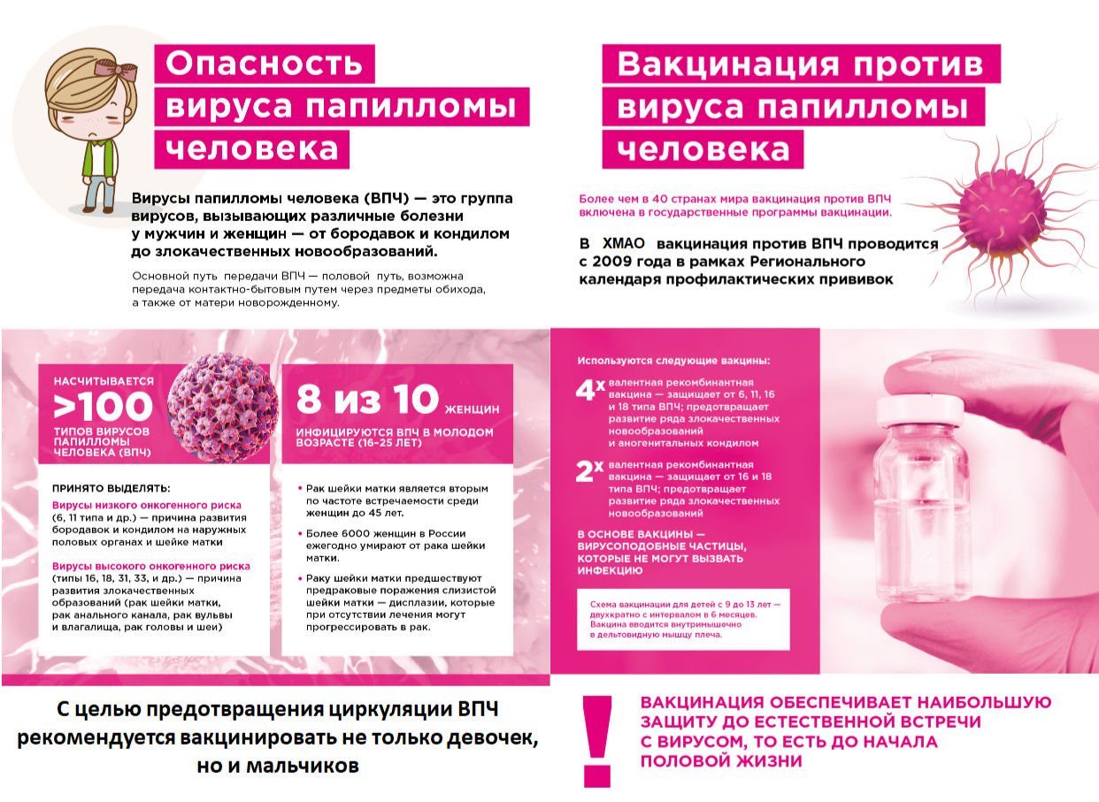
Департамент здравоохранения Ханты-Мансийского автономного округа – Югры
Папилломовирусная инфекция

Slide 26
Департамент здравоохранения Ханты-Мансийского автономного округа – Югры
Ротавирусная инфекция
Острое инфекционное заболевание, которое характеризуется поражением желудочно-кишечного тракта, возникновением тяжелой диареи и рвоты.
Основная опасность – потеря жидкости и солей со стулом и рвотой, обезвоживания.
Смерть ребенка от обезвоживания при РВИ не является редкостью, особенно в развивающихся странах. Наиболее опасна инфекция для детей первых лет жизни.
Вирус крайне устойчив во внешней среде и имеет высокую контагиозность, для заражения достаточно небольшого количества.

Slide 27
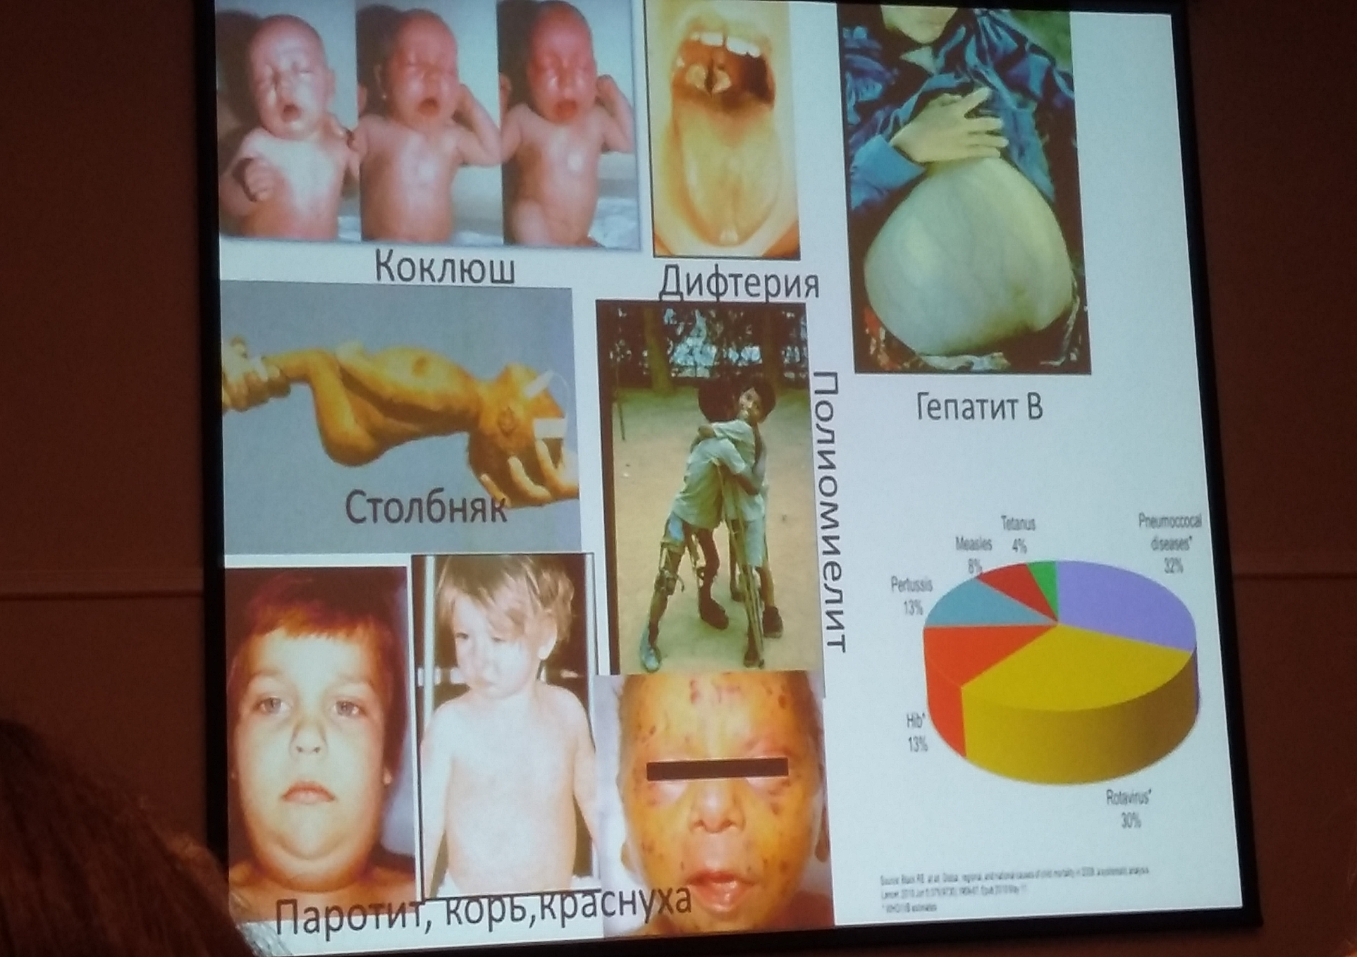
Департамент здравоохранения Ханты-Мансийского автономного округа – Югры

Slide 28
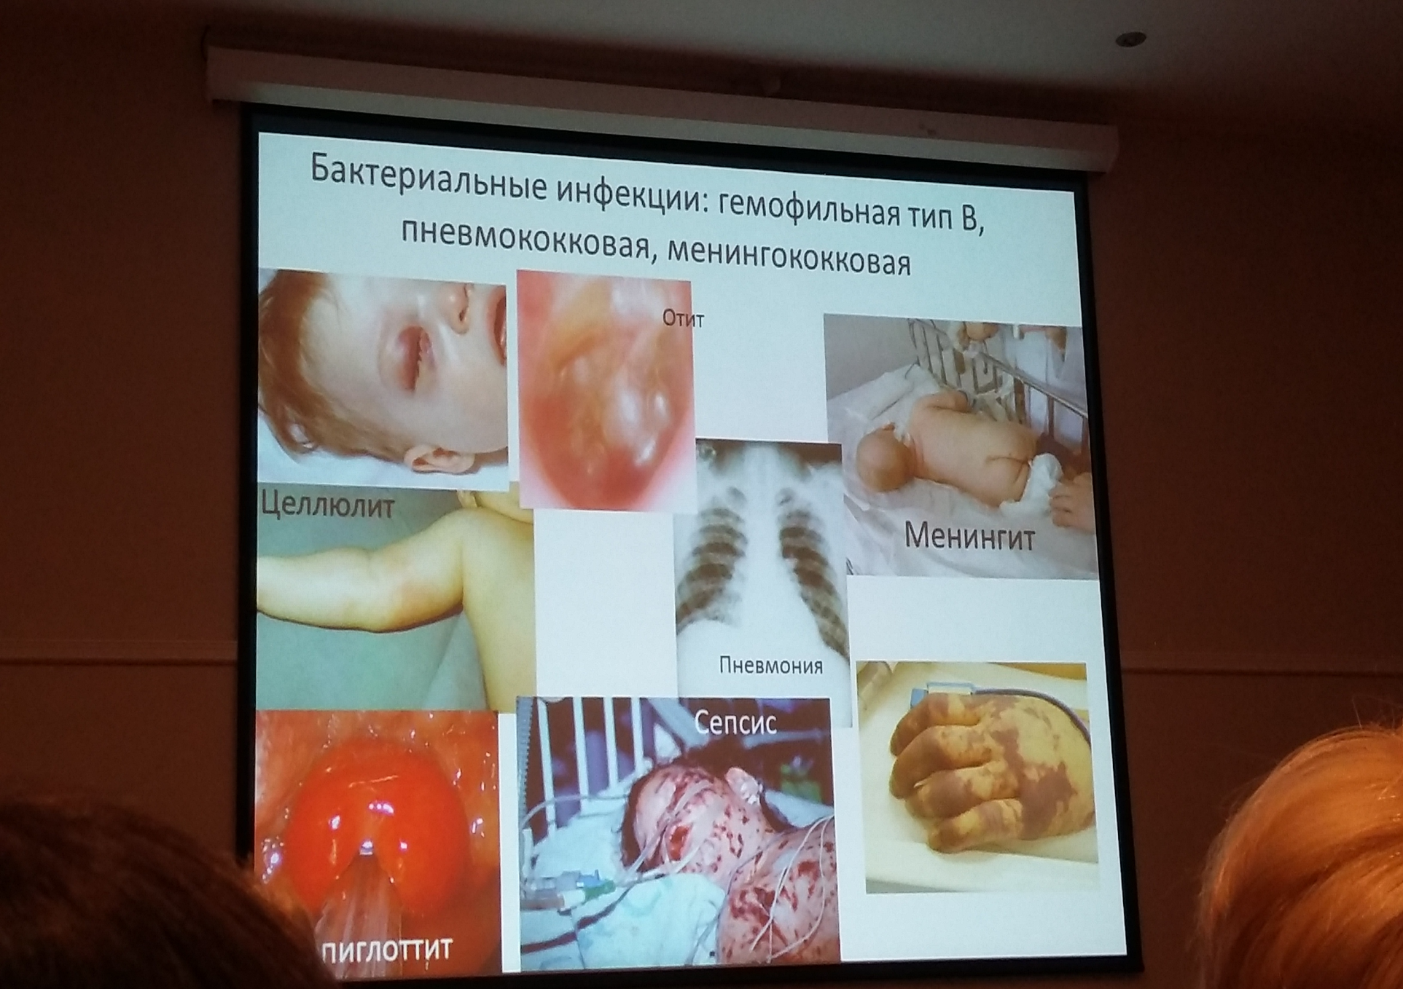
Департамент здравоохранения Ханты-Мансийского автономного округа – Югры

Slide 29
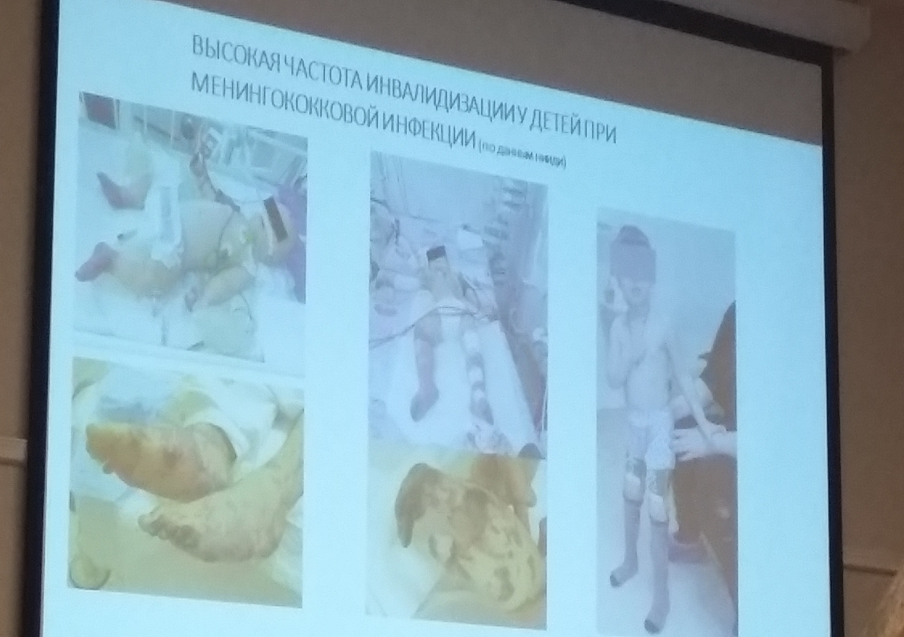
Департамент здравоохранения Ханты-Мансийского автономного округа – Югры

Slide 30
Департамент здравоохранения Ханты-Мансийского автономного округа – Югры
«Вакцинальная неудача»
Вакцинальная неудача - отсутствие иммунного ответа, несформированная защищенность от инфекционной болезни.
Причины:
Первичные:
Сопутствующая патология, иммунодефициты;
Недоучет противопоказаний;
Нарушение правил обработки инъекционного поля - проведение инъекции до высыхания антисептиков;
Нарушение правил разведения вакцины - разведение «холодной вакцины» «теплым» растворителем;
Нарушение дозировки вакцины - набор в шприц разведенной вакцины не в полном объеме;
Нарушение условий хранения и транспортирования вакцины.
Вторичные:
Длительные интервалы между введением первой и второй доз вакцины - риск заболевания при отсутствии ответа на первую прививку.

Slide 31
Департамент здравоохранения Ханты-Мансийского автономного округа – Югры
Вывод
Здоровый образ жизни – образ жизни, направленный на укрепление
здоровья и профилактику болезней.
Может стать семейной традицией. Они формируют у маленького человека
понимание роли семьи и её значимости и уникальности.
Именно в окружении близких дети учатся выражать уважение и
ответственность за правильное отношение к своему здоровью.
Если родители заботятся о здоровье ребенка и о своем будущем –
примите правильно решение о проведении иммунизации уже сейчас.
Прививки позволяют значительно снизить риск заболевания у детей. Если же ребенок заболеет, то сделанная прививка будет способствовать протеканию болезни в легкой форме, избавит от тяжелых осложнений, многие из которых крайне опасны для жизни.
Вакцинация – не принуждение, а осознанная необходимость.

Slide 32
СПАСИБО ЗА ВНИМАНИЕ!
Сибгатуллина Ильмира Раисовна
Консультант отдела охраны здоровья детей Управления медицинской помощи детям и службы родовспоможения Департамента здравоохранения Ханты-Мансийского автономного округа – Югры
Телефон: 8(3467)360-180 (внутр.2158)
E-mail: SibgatullinaIR@admhmao.ru

